Slide 2
第4章 開關電路
認識開關及其電路符號
認識上拉與下拉電阻
改變程式執行流程的分歧指令敘述（條件判斷）
用軟體與硬體解決開關訊號的彈跳問題
觸控開關的原理與應用

Slide 3
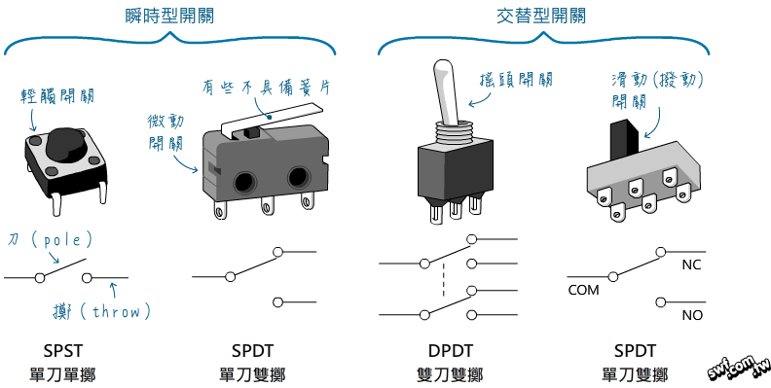

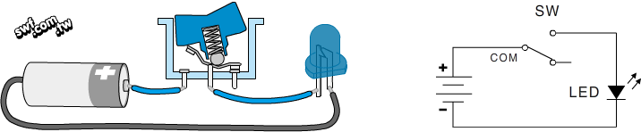
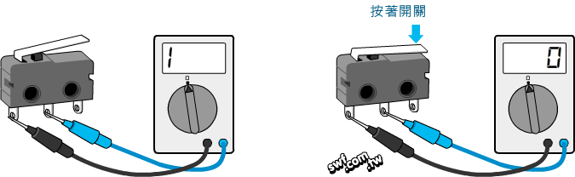
認識開關
參閱
4-2

Slide 4
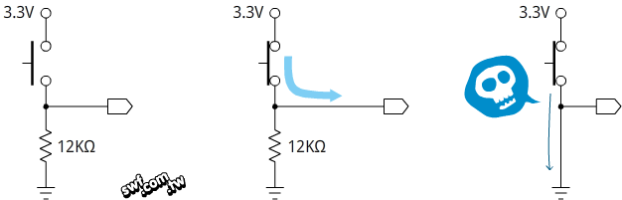
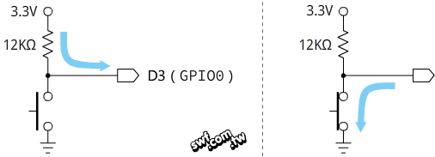
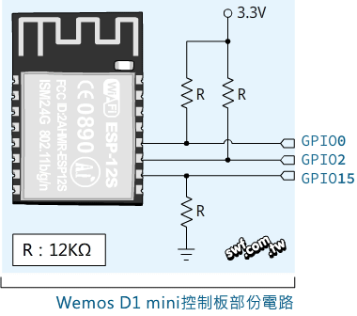
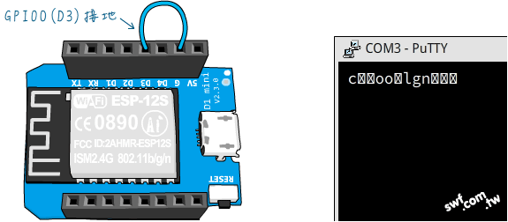
開關電路與上∕下拉電阻
參閱
4-6

Slide 5
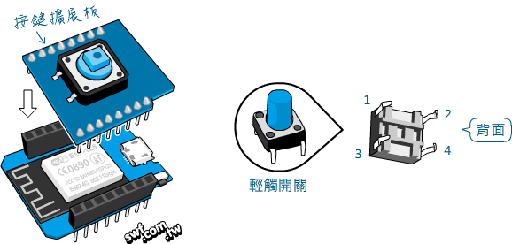
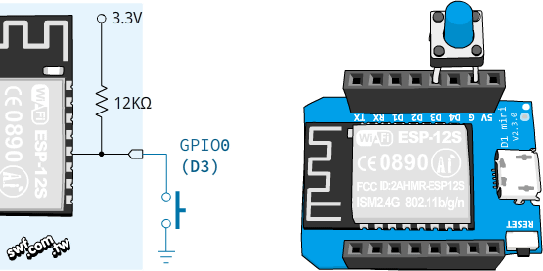
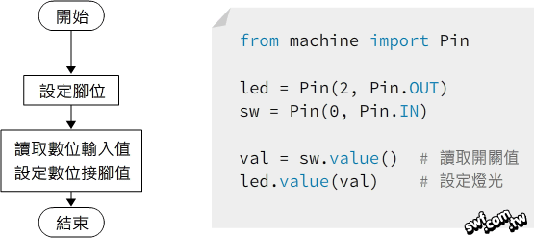
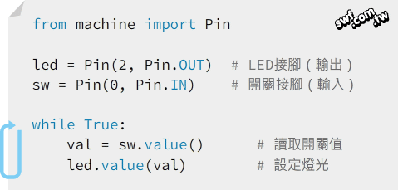
動手做4-1：用麵包板組裝開關電路
參閱
4-8

Slide 6
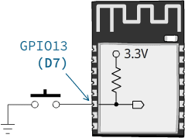

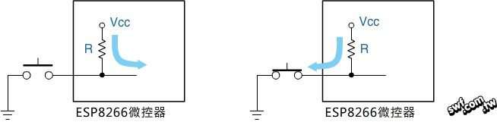
啟用ESP8266晶片內部的上拉電阻
參閱
4-11

Slide 7

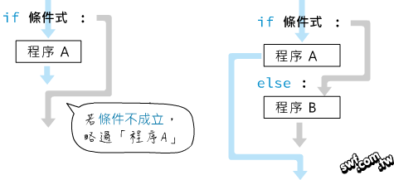
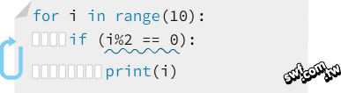
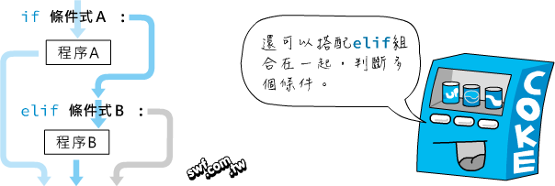
改變程式流程的if條件式
表4-1：比較運算子
比較運算子 | 說明
== | 如果兩者相等則成立，請注意，這要寫成兩個連續等號，中間不能有空格。
!= | 如果不相等則成立
< | 如果左邊小於右邊則成立
> | 如果左邊大於右邊則成立
<= | 如果左邊小於或等於右邊則成立
>= | 如果左邊大於或等於右邊則成立
參閱
4-12
表4-2：邏輯運算子
名稱 | 運算子 | 運算式 | 說明
且（AND） | and | A and B | 只有A和B兩個值都成立時，整個條件才算成立。
或（OR） | or | A or B | 只要A或B任何一方成立，整個條件就算成立。
反相（NOT） | not | not A | 把成立的變為不成立；不成立的變為成立。

Slide 8
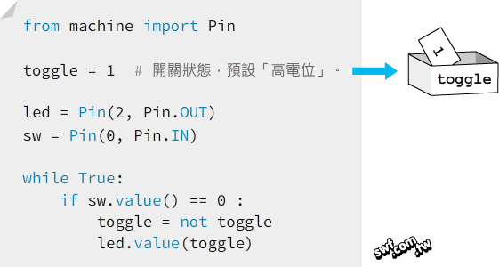
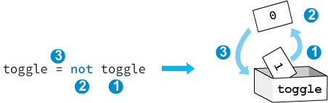
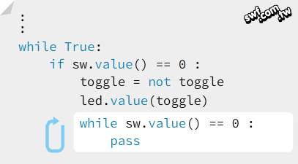
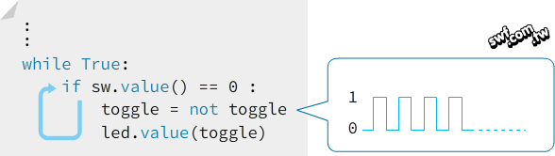
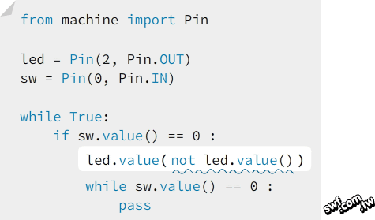
動手做4-2：LED切換開關
參閱
4-15

Slide 9
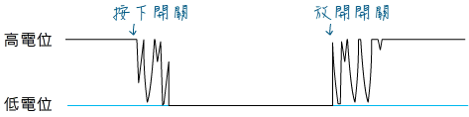
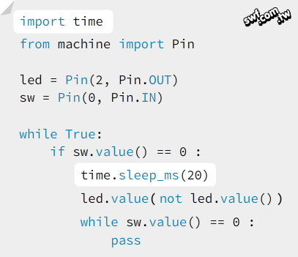
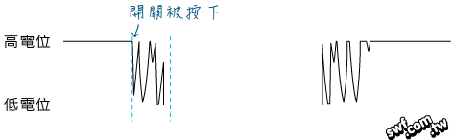
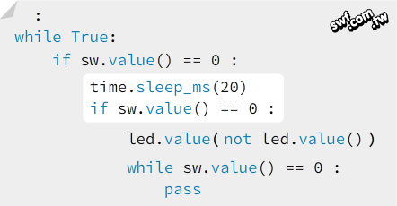
用程式解決開關訊號的彈跳問題
參閱
4-17

Slide 10
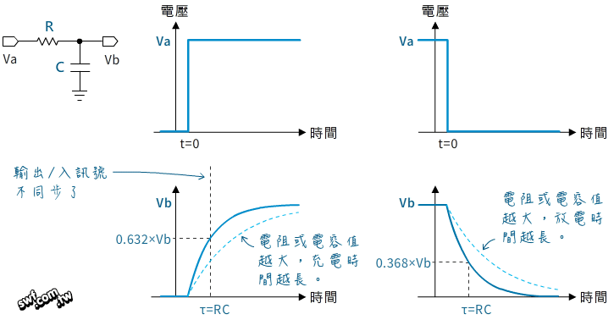
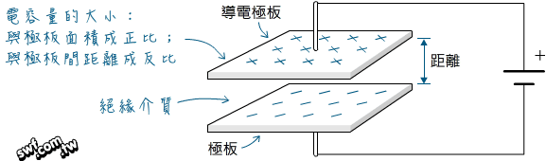

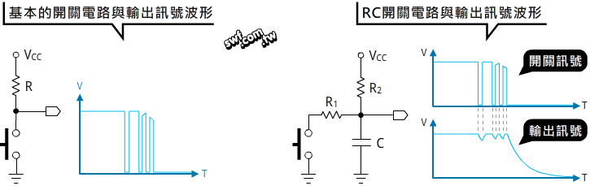
用RC濾波電路消除彈跳雜訊
參閱
4-18

Slide 11
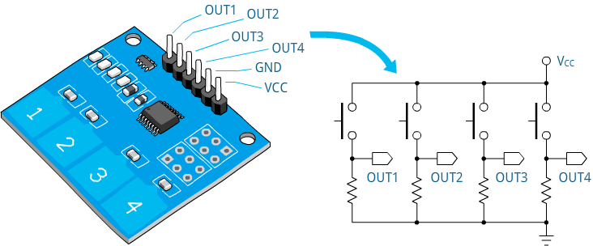
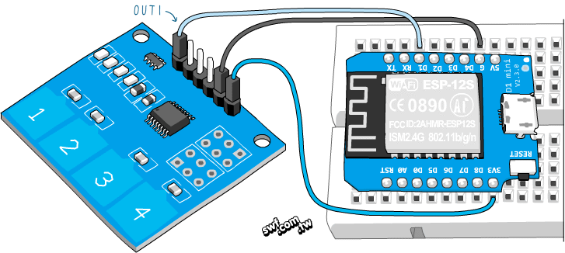
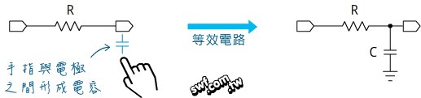
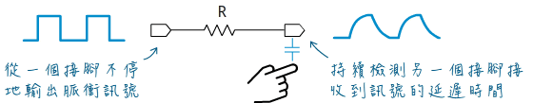
電容式觸控開關模組
from machine import Pin led = Pin(2, Pin.OUT, value=1) sw = Pin(5, Pin.IN) while True: if sw.value() == 1 : led.value(not led.value()) while sw.value() == 1 : pass
參閱
4-24

